Slide 1




DRIVEY

Slide 2

Съдържание
01
Отбор
03
Цел
02
Приложение
04
Реализация

Slide 3
01
Отбор
Александър Клингенберг - Application designer
Ивелин Василев - Leader
Теодор Османлиев - Data and Machine Learning Designer
Тереза Опанска - Deep learning designer

Slide 4







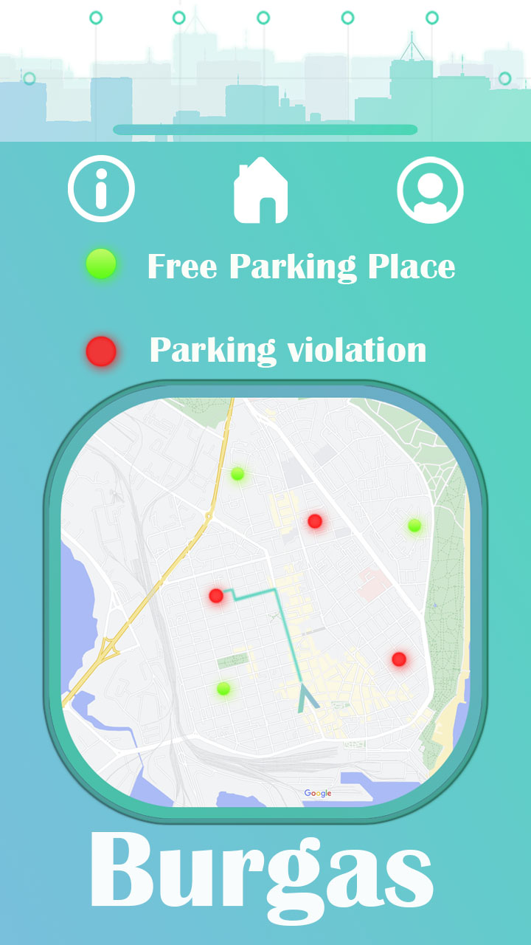
02

Slide 7

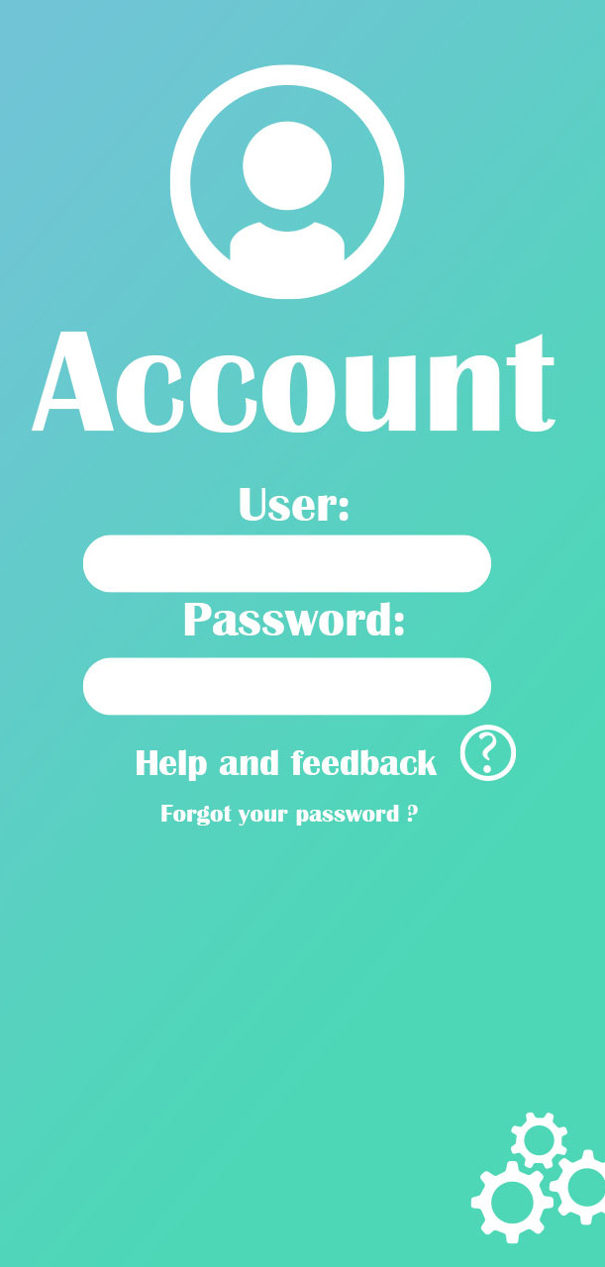

Slide 8
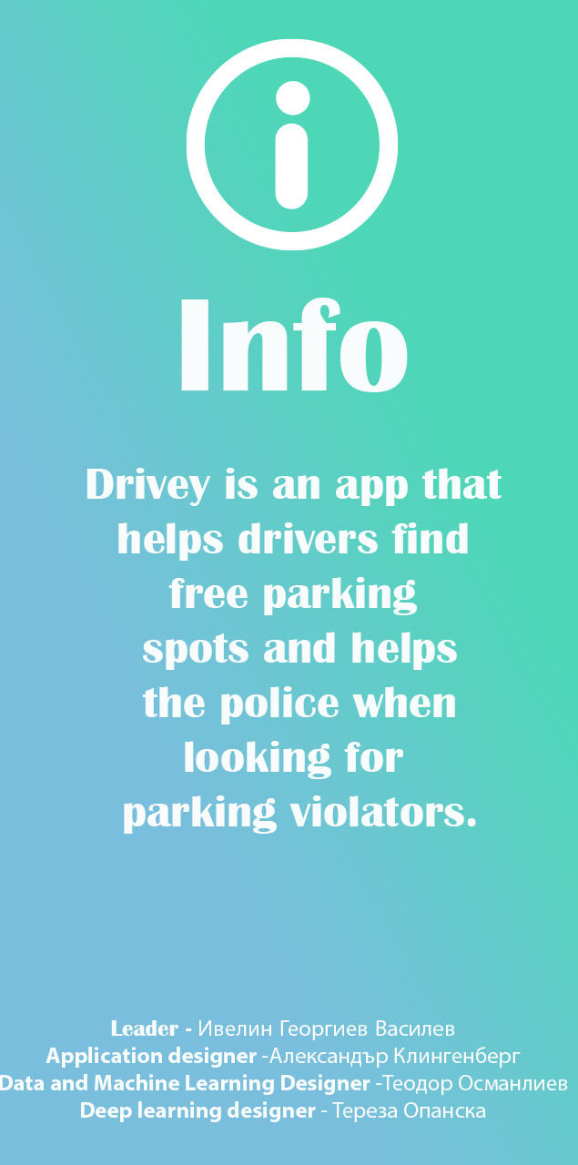

Slide 9
03
Цел
Целта ни е, да научим хората, че е важно да се спазват правилата за правилното шофиране и паркиране. Ако всички шофьори ги спазват, качеството на живот в градовете със сигурност ще се подобри.

Slide 10
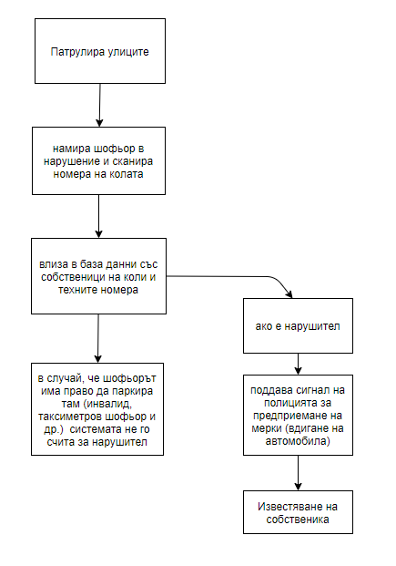
04
Реализация

Slide 11

БЛАГОДАРИМ ВИ ЗА ВНИМАНИЕТО!

